Slide 1
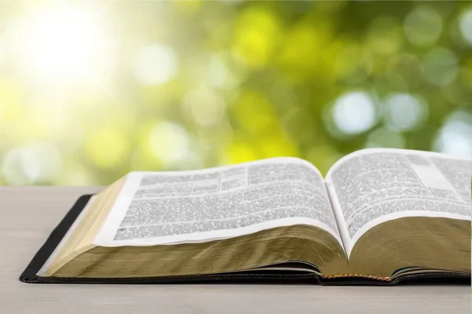
Щиро вітаємо вас!
Суботня школа

Slide 2
Істинний Ісус Навин
Братнє спілкування:
- Як ви відчували Божу присутність протягом минулого тижня?
- Як ви ділилися зі своїм оточенням вісткою про духовну боротьбу та про те, як у ній здобути перемогу?

Slide 3
Суботня школа
Урок №11
Життя на Обітованій Землі

Slide 4
Життя на Обітованій Землі
Мета уроку:
Усвідомити призначення народу Божого на землі;
Розвивати вміння правильно вирішувати непорозуміння;
Спонукати до відкритих і довірчих стосунків з оточуючими.

Slide 5
Життя на Обітованій Землі
Активна підготовка:
Згадайте момент, коли вам довелося відстоювати свою правоту, але пізніше ви зрозуміли, що інша сторона теж частково мала рацію?

Slide 6
Життя на Обітованій Землі
Пам’ятний вірш:
«Лагідна відповідь заспокоює гнів, а вразливе слово викликає обурення» Притчі 15:1

Slide 7
Життя на Обітованій Землі
Головна думка уроку:
Єдність та братня любов – ознака Божого народу.
Чому це необхідно саме сьогодні?

Slide 8
Життя на Обітованій Землі
Дослідження Біблії:
1. Який єдиний спосіб об'єднати Божий народ?
Ісуса Навина 22:1-8; Ефесян 6:7; Колосян 3:23

Slide 9
Життя на Обітованій Землі
Дослідження Біблії:
2. Що стає причиною розділення і непорозумінь серед людей, навіть об'єднаних однією метою?
Ісуса Навина 22:9-20

Slide 10
Життя на Обітованій Землі
Дослідження Біблії:
3. Який був шлях вирішення проблеми? Чому головою делегації обрали Пінхаса?
Ісуса Навина 22:13-15: Числа 25:7-8;

Slide 11
Життя на Обітованій Землі
Дослідження Біблії:
4. Що сприяло мирному вирішенню ситуації?
Ісуса Навина 22:21-29

Slide 12
Життя на Обітованій Землі
Дослідження Біблії:
5. Які наслідки принесло правильне вирішення конфлікту? Що має вирізняти Божий народ у досягненні спільної мети?
Ісуса Навина 22:30-24; Івана 17:20-23; 1Петра 3:8-9

Slide 13
Життя на Обітованій Землі
Актуальність:
Що, на вашу думку, найчастіше руйнує єдність у колективі чи громаді сьогодні??

Slide 14
Життя на Обітованій Землі
Практичне застосування:
Що б ви запропонували для вирішення непорозумінь, пам'ятаючи, що єдність – це чудо, яке здійснює Святий Дух в співпраці з нами?

Slide 15
Життя на Обітованій Землі
Висновок:
Мудрість вирішувати непорозуміння – це дар від Господа. Ті, хто прагне Божого визнання, спокійно передають Йому все неправильно зрозуміле чи хибно витлумачене, виявляючи любов, яка довготерпелива і милосердна.

Slide 16
Життя на Обітованій Землі
Практичне завдання:
Протягом наступного тижня знайдіть можливість вирішити хоча б одне непорозуміння, яке виникли між вами та братами й сестрами у Христі?

